Slide 1


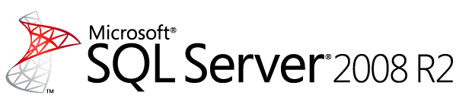
Diplomado:
Técnico en Administración de Bases de Datos SQL
Modulo Unidad VIII: Introduccion a la Manipulacion de Datos.

Slide 2

Contenido
Directrices para Actualizar y Borrar Datos.
Insertando Datos
Sentencia INSERT.
Acutalizando Datos
Sentencia UPDATE.
Borrando Datos
Sentencia DELETE.
Transacciones.
Introduccion al Uso del SQL Profiler.

Slide 3
Directrices para Actualizar y Borrar Datos.
Nunca Ejecute una sentencia DELETE o INSERT
sin la sentencia WHERE, Al menos que intente
actualizar o borrar una fila entera.
Asegúrese de que las tablas tienen una
llave primaria.
Antes de Usar el WHERE con una sentencia
UPDATE o DELETE primero pruebe la salida
con una sentencia SELECT para comprobar
si la salida es correcta.
Use los métodos para forzar a las identidades
refenciales los cuales no permiten a SQL
server ejecutar las Sentencias DELETE o
UPDATE sobre Los datos referenciados.

Slide 4
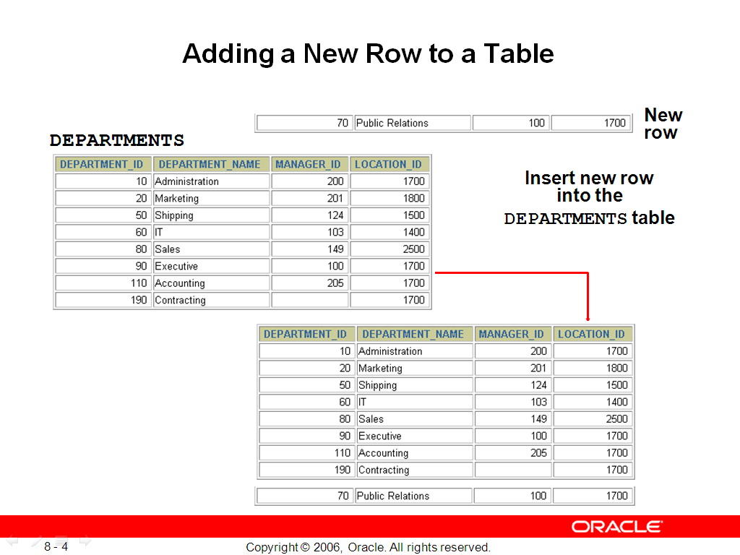
Insertando Datos
La Sentencia INSERT se utiliza para insetar una nueva fila o celda en una tabla.
Notes:
La Sentencia insert se utiliza para insetar una nueva filo o columna en una tabla.

Slide 5
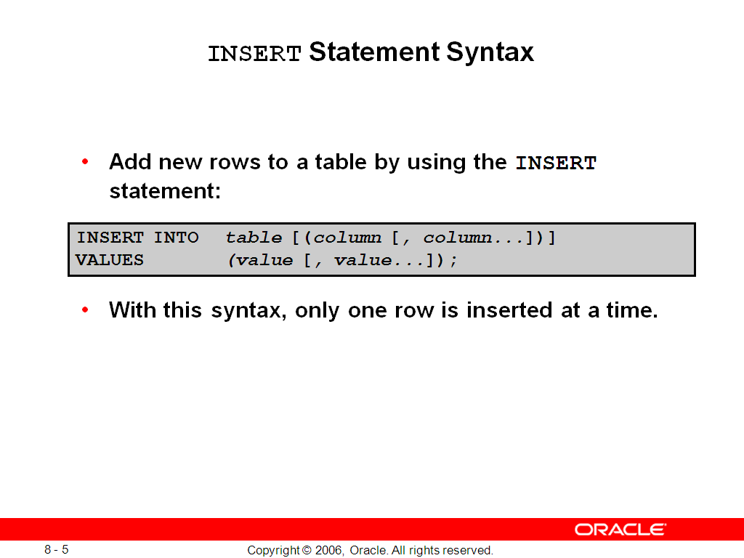
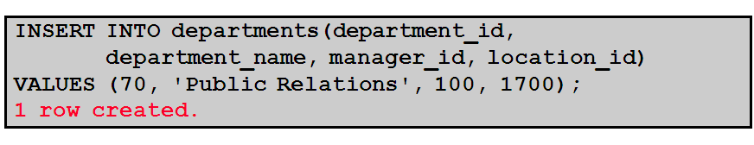
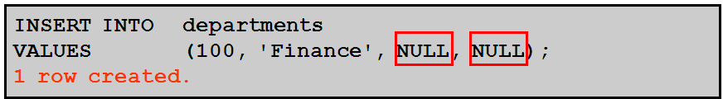
Sentencia INSERT

Slide 6
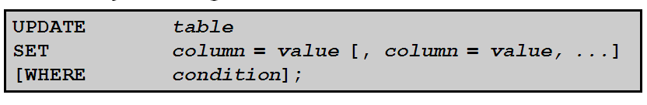
UPDATE
Se utiliza para modificar la fila esistentente en una tabla

Slide 7
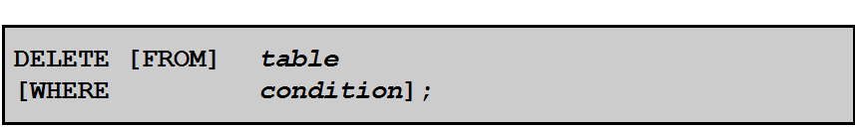
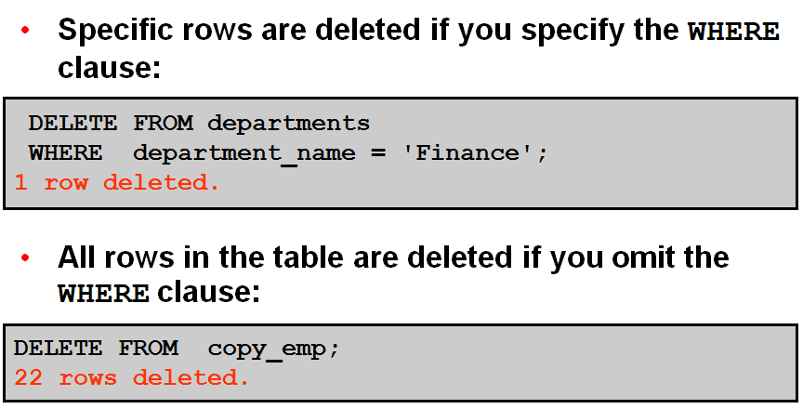
Borrando Filas: Delete
Quita filas de una tabla o vista.

Slide 8
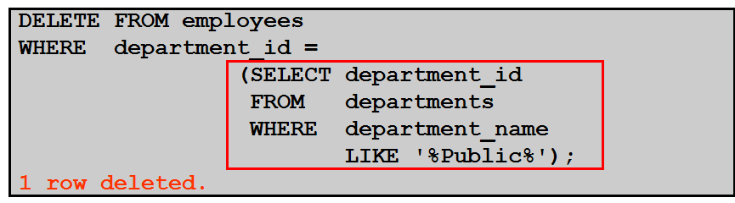
Borrando filas basadas en otras tablas

Slide 9
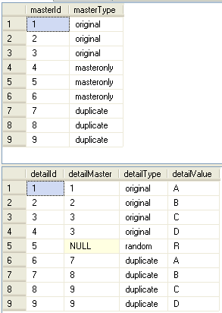
MERGE
Sincroniza dos tablas para insertar, actualizar o borrar filas en una tabla bazada en las diferencias encontradas en las anteriores.

Slide 10
CREATE TABLE MyTable2
(ID int, Item varchar(20));
INSERT INTO MyTable2 VALUES
(1, ‘Bike’), (2, ‘Van’), (4, ‘Motorcycle’)
GO
MERGE MyTable2 AS TargetTable
USING (SELECT ID, Item FROM MyTable)
SourceTable
ON (TargetTable.ID = SourceTable.ID)
WHEN TARGET NOT MATCHED
THEN INSERT VALUES (ID, Item)
WHEN SOURCE NOT MATCHED
THEN UPDATE SET Item = Item;
GO
1
2
3

Slide 11
Transacciones de BD
Una transacción es una unidad única de trabajo. Y consisten en una de las siguientes operaciones:
Una o mas sentencias DML que constituyen uno o mas cambios sobre los datos.
Sentencia DDL (Data Definition
Lenguage).
Una Sentencia DCL (Data Control Lenguage).

Slide 12
Cuando una Transacción inicia y termina?
Una transacción comienza cuando la primera sentencia DML es encontrada y termina cuando ocurre los siguiente:
Un COMMIT o ROLLBACK es emitido.
Sentencias DDL tales como CREATE, son emitida.
Sentencias DCL son emitidas.
El equipo falla o el sistema sufre una caída.
Después que la transacción termina, la siguiente sentencia T-SQL inicia automáticamente la siguiente transacción.
Si una transacción encuentra errores esta debe cancelarse o revertirse y se borran todas las modificaciones de los datos.

Slide 13
SQL Server funciona en los siguientes tres modos de transacción:
Transacciones de confirmación automática: Cada instrucción individual es una transacción.
Transacciones explícitas: Inicia explícitamente con la instrucción BEGIN TRANSACTION y se termina explícitamente con una instrucción COMMIT o ROLLBACK.
Transacciones implícitas: Se inicia una nueva transacción cuando se ha completado la anterior, pero cada transacción se completa explícitamente con una instrucción COMMIT o ROLLBACK.
Transacciones de ámbito de lote: Una transacción que se inicia en una sesión de MARS (conjuntos de resultados activos múltiples), que sólo es aplicable a MARS, se convierte en una transacción de ámbito de lote. Si no se confirma o revierte una transacción de ámbito de lote cuando se completa el lote, SQL Server la revierte automáticamente.

Slide 14
BEGIN { TRAN | TRANSACTION }
[ { transaction_name | tran_name_variable}
[ WITH MARK [ 'description' ] ] ]
[ ; ]
1
DECLARE @TranName VARCHAR(20);
SELECT @TranName = 'MyTransaction';
BEGIN TRANSACTION @TranName;
USE AdventureWorks2008R2;
DELETE FROM HumanResources.JobCandidate
WHERE JobCandidateID = 13;
COMMIT TRANSACTION @TranName;
GO
2
Notes:
transaction_name Es el nombre de la transacción con
no más de 32 caracteres.
@tran_name_variable Se trata del nombre de una
variable definida por el usuario que contiene un nombre
de transacción válido. debe declararse con un tipo de
datos char, varchar, nchar o nvarchar no mas 32 caract.
WITH MARK [ 'description' ] Especifica que la
transacción está marcada en el registro. El parámetro
description es una cadena que describe la marca no
mayor a 128 caracteres y se almacena en La tabla
msdb.dbo.logmarkhistory.
Si utiliza WITH MARK, debe especificar un nombre
de transacción. WITH MARK permite restaurar un
registro de transacciones hasta una marca con nombre.
BEGIN TRANSACTION representa un punto en el que los datos a los que hace referencia una conexión son lógica y físicamente coherentes. Si se producen errores, se pueden revertir todas las modificaciones realizadas en los datos después de BEGIN TRANSACTION para devolver los datos al estado conocido de coherencia. Cada transacción dura hasta que se completa sin errores y se emite COMMIT TRANSACTION para hacer que las modificaciones sean una parte permanente de la base de datos, o hasta que se produzcan errores y se borren todas las modificaciones con la instrucción ROLLBACK TRANSACTION.
BEGIN TRANSACTION inicia una transacción local para la conexión que emite la instrucción. Según la configuración del nivel de aislamiento de la transacción actual, la transacción bloquea muchos recursos adquiridos para aceptar las instrucciones Transact-SQL emitidas por la conexión hasta que la misma finaliza con una instrucción COMMIT TRANSACTION o ROLLBACK TRANSACTION. Las transacciones que quedan pendientes durante mucho tiempo pueden impedir que otros usuarios tengan acceso a estos recursos bloqueados y pueden impedir también el truncamiento del registro.
Aunque BEGIN TRANSACTION inicia una transacción local, ésta no se guardará en el registro de transacciones hasta que la aplicación realice posteriormente una acción que se deba almacenar en el registro, como la ejecución de una instrucción INSERT, UPDATE o DELETE. Una aplicación puede realizar acciones tales como adquirir bloqueos para proteger el nivel de aislamiento de transacciones de instrucciones SELECT, pero no se guarda ningún dato en el registro hasta que la aplicación realiza una acción de modificación.
Asignar un nombre a varias transacciones en un conjunto de transacciones anidadas afecta mínimamente a la transacción. Solamente el nombre de la primera transacción (la más externa) se registra en el sistema. Revertir a otro nombre (que no sea un nombre de punto de retorno válido) genera un error. De hecho, no se revierte ninguna de las instrucciones ejecutadas antes de la operación de revertir en el momento en que se produce este error. Solo se revierten las instrucciones cuando se revierte la transacción externa.
La transacción local iniciada por la instrucción BEGIN TRANSACTION aumenta al nivel de transacción distribuida si se realizan las siguientes acciones antes de confirmarla o revertirla:
Se ejecuta una instrucción INSERT, DELETE o UPDATE que hace referencia a una tabla remota de un servidor vinculado. La instrucción INSERT, UPDATE o DELETE causa un error si el proveedor OLE DB utilizado para obtener acceso al servidor vinculado no es compatible con la interfaz ITransactionJoin.
Se realiza una llamada a un procedimiento almacenado remoto cuando la opción REMOTE_PROC_TRANSACTIONS es ON.
La copia local de SQL Server se convierte en el controlador de la transacción y utiliza el Coordinador de transacciones distribuidas de Microsoft (MS DTC) para administrar la transacción distribuida.
Una transacción se puede ejecutar explícitamente como una transacción distribuida utilizando BEGIN DISTRIBUTED TRANSACTION. Para obtener más información, vea BEGIN DISTRIBUTED TRANSACTION (Transact-SQL).

Slide 15
Marcar una Transacción
BEGIN TRANSACTION CandidateDelete
WITH MARK N'Deleting a Job Candidate';
GO
USE AdventureWorks2008R2;
GO
DELETE FROM HumanResources.JobCandidate
WHERE JobCandidateID = 13;
GO
COMMIT TRANSACTION CandidateDelete;
GO
Notes:
Transacciones marcadas
La opción WITH MARK coloca el nombre de la transacción en el registro de transacciones. Al restaurar una base de datos a su estado anterior, se puede utilizar la transacción marcada en lugar de la fecha y la hora. Para obtener más información, vea Usar transacciones marcadas (modelo de recuperación completa) y RESTORE (Transact-SQL).
Además, se necesitan las marcas del registro de transacciones si tiene la intención de recuperar un conjunto de bases de datos relacionadas a un estado coherente lógicamente. Una transacción distribuida puede colocar marcas en los registros de transacción de las bases de datos relacionadas. Recuperar el conjunto de bases de datos relacionadas hasta estas marcas da como resultado un conjunto de bases de datos coherente en cuanto a las transacciones. La colocación de las marcas en las bases de datos relacionadas requiere procedimientos especiales.
La marca se coloca en el registro de transacciones solamente si la transacción marcada actualiza la base de datos. No se marcan las transacciones que no modifican los datos.
Se puede anidar BEGIN TRAN new_name WITH MARK en una transacción existente que no esté marcada. De ese modo, new_name se convierte en el nombre de marca de la transacción, aunque esa transacción ya tenga uno. En el siguiente ejemplo, M2 es el nombre de la marca.

Slide 16
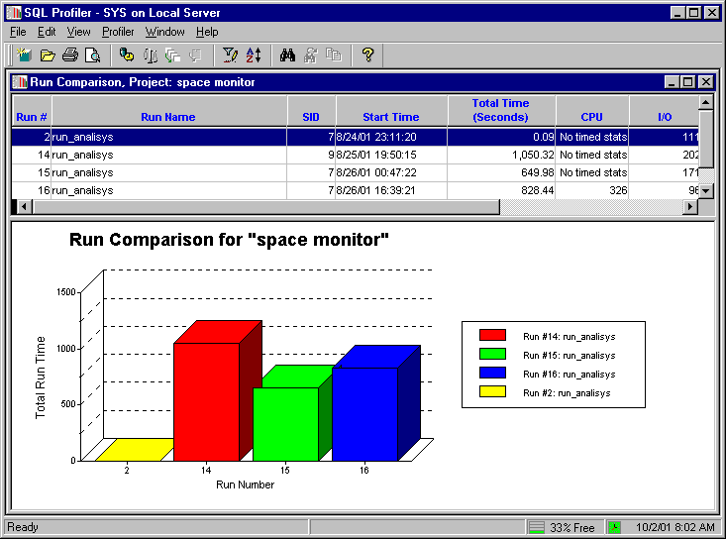
SQL Profiler
SQL Profiler es una herramienta grafica que permite a los administradores de sistemas monitoriar eventos en una instancia de SQL Server.
Notes:
puede supervisar un entorno de producción para ver qué procedimientos almacenados están afectando el rendimiento al ejecutar con demasiada lentitud. Ejecutando SQL Server Profiler, on the Start menu, point to All Programs , Microsoft SQL Server 2008 , Performance Tools , and then click SQL Server Profiler .
SQL Server muestra cómo SQL Server resuelve las consultas internas. Esto permite a los administradores para ver exactamente lo que las instrucciones Transact-SQL o expresiones multi-dimensional se envía al servidor y cómo el servidor tiene acceso a la base de datos o un cubo para devolver conjuntos de resultados.
Uso de SQL Server, puede hacer lo siguiente:
Crear una traza que se basa en una plantilla reutilizable
Mira los resultados de la traza como la huella que se ejecutan
Guarda los resultados en una tabla
Iniciar, detiene, pausar, y modificar los resultados de seguimiento según sea necesario
Repite los resultados de seguimiento
Use SQL Server Profiler para monitoriar solo los eventos en los cualesse esta interesado. Utilice SQL Server para supervisar únicamente los eventos en los que usted está interesado. If traces are becoming too large, you can filter them based on the information you want, so that only a subset of the event data is collected. Si las huellas están convirtiendo en demasiado grande, puede filtrar en función de la información que desee, de modo que sólo un subconjunto de los datos del evento se recoge. Monitoring too many events adds overhead to the server and the monitoring process, and can cause the trace file or trace table to grow very large, especially when the monitoring process takes place over a long period of time. eventos de seguimiento demasiados implica una sobrecarga en el servidor y el proceso de supervisión, y puede hacer que el archivo de traza o tabla de traza a crecer mucho, sobre todo cuando el proceso de supervisión se lleva a cabo durante un largo período de tiempo.

